Slide 1



SI Mutuelles
Comment obtenir un planning qui soit une feuille de route fiable ?
Didier Maignan– 9/2015
Notes:
E-Labor Conseil SAS est spécialisé dans la fonction PMO pour le secteurs assurance et sociétés de services.
Quand nos clients ont un problème de maîtrise des délais et des budgets, nous leur fournissons des PMO pour les assister dans cette maîtrise souvent complexe.

Slide 2

DSN
Contrat responsables
Ajustements Appels de cotisation
Flux Viamedis
Mise normes comptables
Contentieux
Calcul de commission de Courtage
ANI
GRA/CRM
Un univers complexe soumis à une règlementation incessante

Slide 3
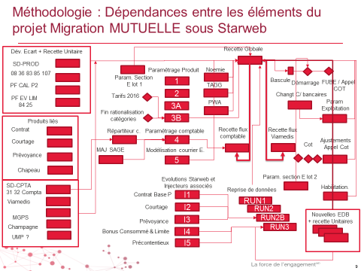


Un planning fiable met à plat les dépendances et les ressources
Chaque chantier est lié à un autre par des dépendances fortes
Si un jalon bouge sur un bout du projet (« chantier ») tous les autres chantiers bougent
Les collaborateurs vivent en silo sans maitriser l’impact de leur décisions
Il faut donc fixer une feuille de route pour les collaborateurs

Slide 4

Ordre du jour
Références Assurances
Nos livrables
Déroulé de projet
Notre activité
Organisation

Slide 5


Membre du réseau Valor Conseil
Gold Small Business
Gold Cloud Medium business
Silver Project
Cloud Accelerate
Azure Circle
Authorized Education Reseller

Slide 6

Positionnement et cible e-Labor Conseil
Cible
  Mutuelles
  Sociétés de service
  Très grand compte ou PME/PMI
Pitch
  Concentrez vous sur vos projets, e-Labor s’occupe de vos plannings
Offre
  PMO –Project Management Officer (Planificateur, Ordonnanceur)
  Mise en place MS Project
  Assistance
  Formation
Apprécié de nos clients
  Artisan de votre Autonomie
  Disponibilité, réactivité, adaptation

Slide 7

















Nos références Services et Assurances
Sociétés de Services
Assurance et Banque
Services
Notes:
INSEE : Audit et mise en place d’un système de gestion délai/ressource de deux unités pour des projets informatiques
RATP : gestion des ressources d’un département
Total : depuis 20 ans assure la planification et gestion des risques des installation
Alstom (power) : gestion des ressources
Areva : Etude EPM versus Primavera
SNCF : gestion des ressources et des projets et formation
CEA : Formation Project et développement spécifiques pour l’entité militaire et civile

Slide 8
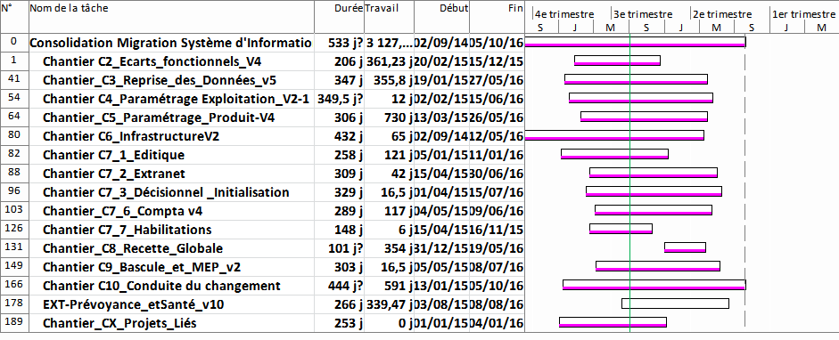
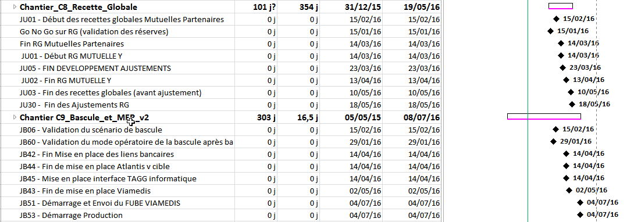
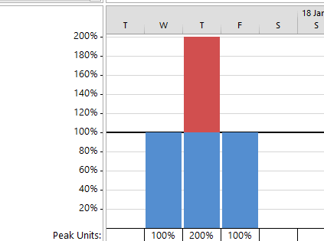
Nos livrables : créer la Feuille de route
Plusieurs chantiers à suivre
Un planning global directeur auquel se référer
Objectif :
  Se comparer à une feuille de route définie par la direction de projet
  estimer un planning réaliste via une analyse de charge
Des jalons clés à tracer
Comparer Capacité et Charge des personnels

Slide 9
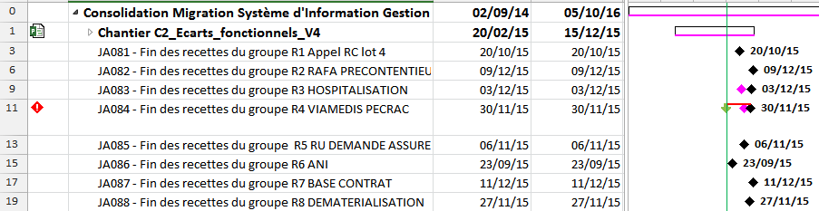
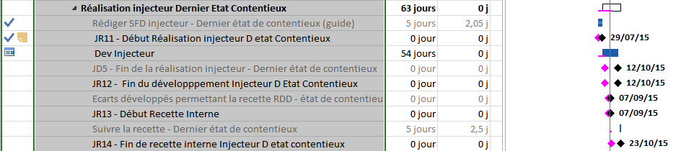
Nos livrables : voir dérives
Des jalons clés à suivre
Un planning global auquel les équipes doivent se référer
Objectif :
  Comparer les jalons clés des chefs de projet à une feuille de route définie par la direction de projet
  Faire communiquer les équipes entre elles pour trouver des solutions
Voir l’importance des dérives délai / Objectif

Slide 10
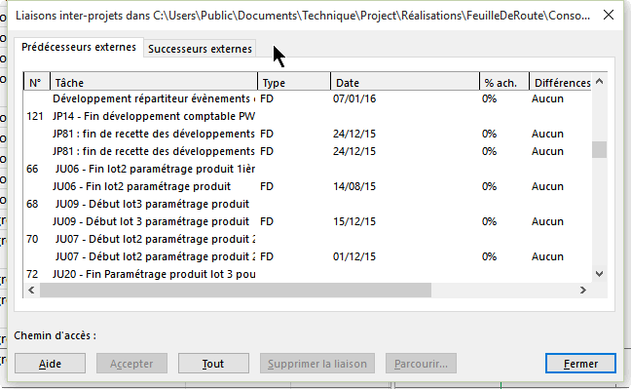
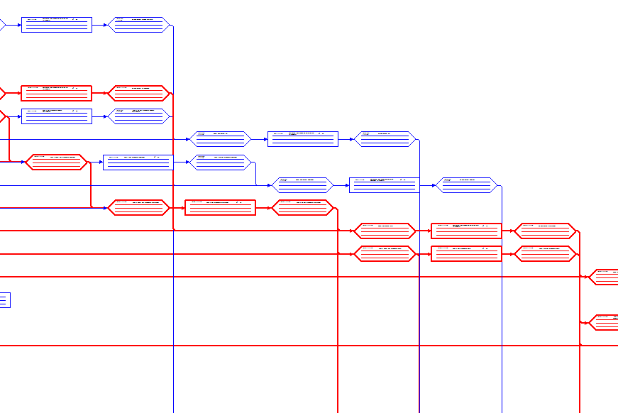
Nos livrables : mesurer les impacts
Un planning global auquel se référer
Des dépendances automatiques
Méthode :
  Des liens automatiques entre les chantiers du projet : planning dynamique
  Un ordonnancement entre les tâches fait par un expert métier et planning
  Les chefs de projet n’ont plus qu’à exploiter les plannings du PMO
Fondé sur un planning détaillé précis

Slide 11
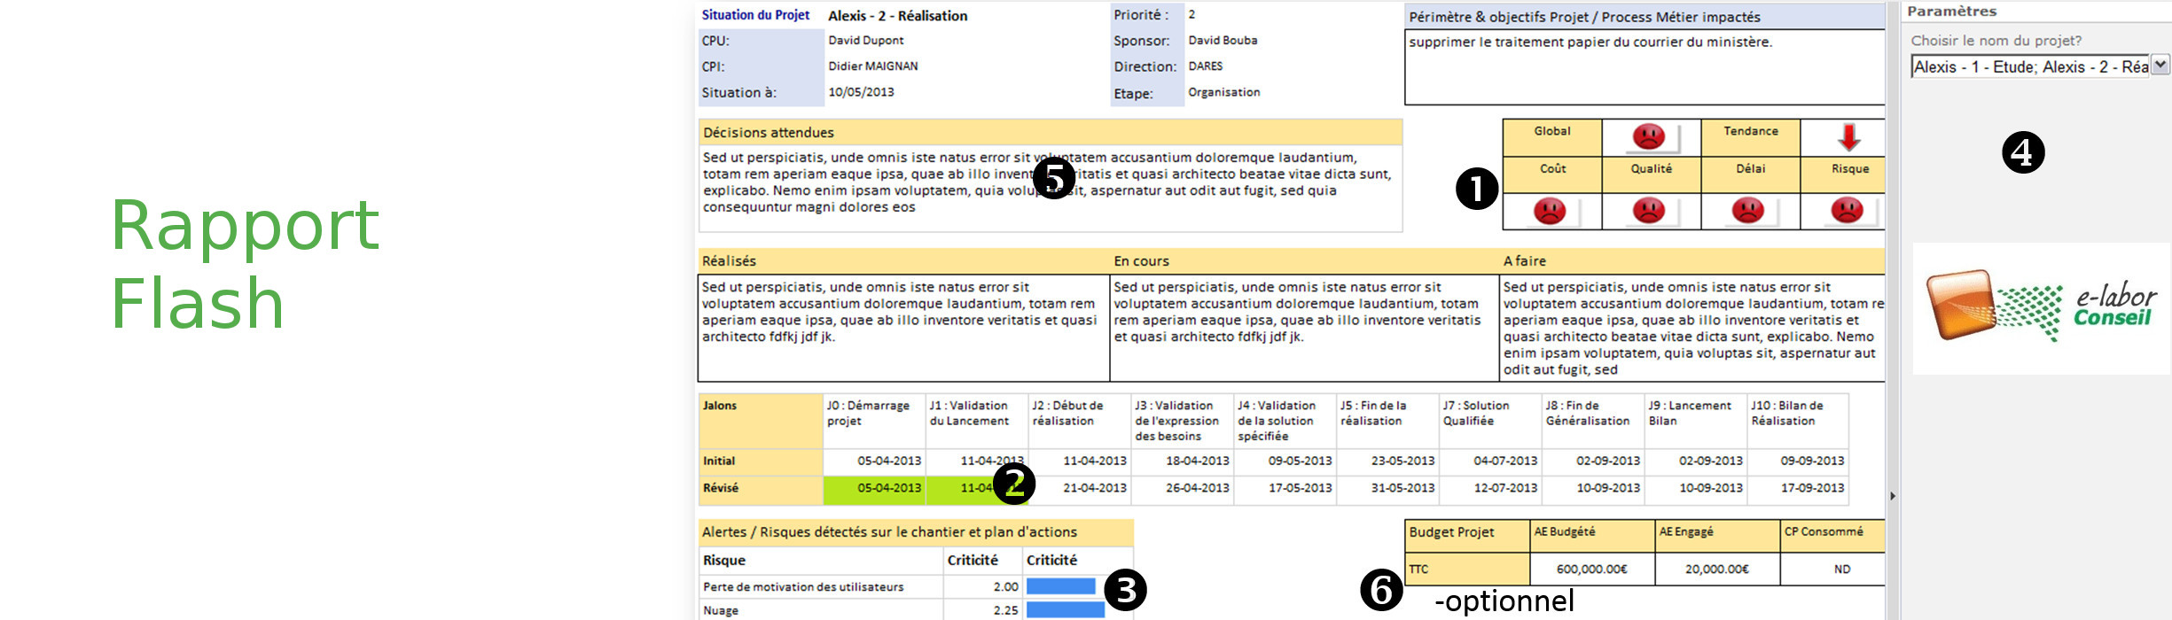
Exemple de Rapport Flash Project
1
Indicateurs de suivi
Avis du chef de projet
Des jalons clés à tracer
Suivi des risques
Suivi des budgets
Notes:
Ce rapport illustre les capacité de reporting suivants :
capacité d’afficher des indicateurs normalisés
La possibilité de sélectionner un projet diffèrent, il fabrique un onglet automatique dans EXCEL
Coté dynamique et visuelle
Capacité de textuel énorme par rapport Excel service
Le rapport peut exporter vers EXCEL,WORD,image et pdf
1. Le chef de projet donne son avis subjectif sur l’état du projet, indépendamment de tout calcul.
2. Le rapport indique les jalons franchis, et ceux qui restent à franchir, directement depuis les plannings individuels stockés sur le serveur.
3. Les 5 premiers risques sont remontés à la demande.
4. Le rapport propose la liste des projets actif au sens utilisateur (non clos).
5. Le chef de projet indique les prochaines décisions attendues.
6. Un point budgétaire est fait qui rapatrie l’avancement financier du projet.
Point fort : Le rapport Flash s’exporte tel quel sur Word Excel et image TIFF.

Slide 12
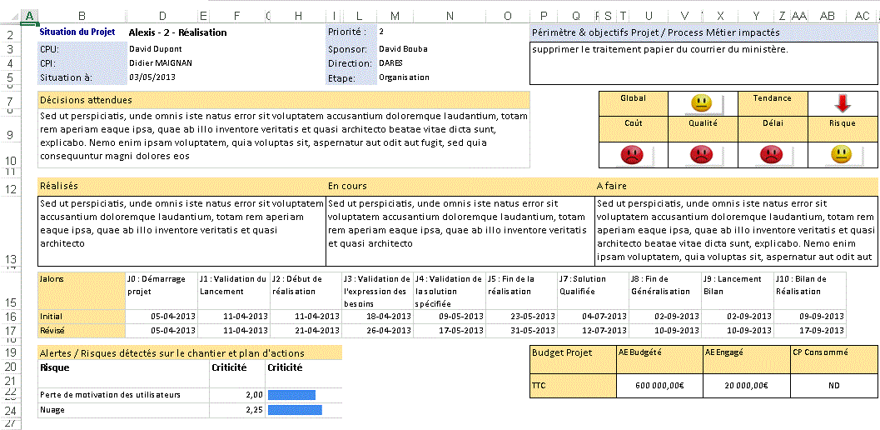
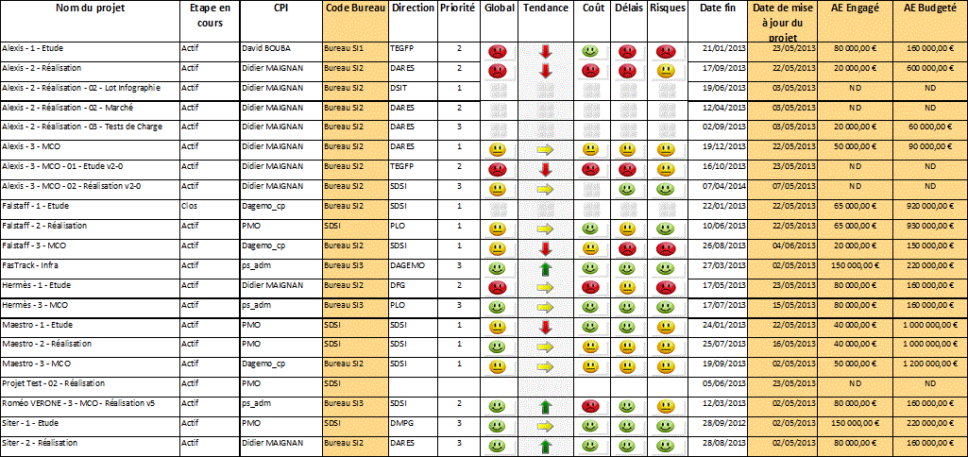
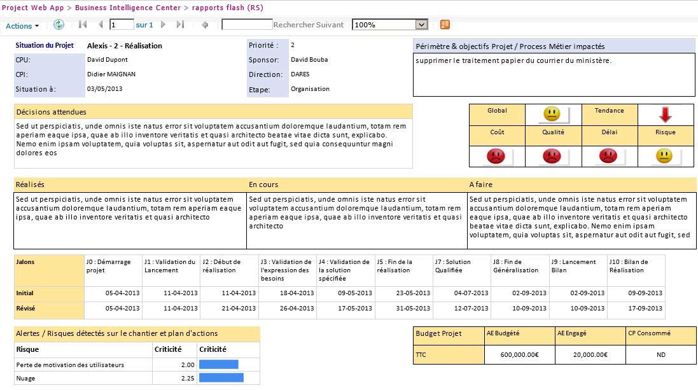
Synthèse de Rapport multiprojet
Mêmes Indicateurs de suivi
Notes:
La principale difficulté provient seulement d’une bonne connaissance de la requête à faire sur la bonne table dans la bonne base Project Server.

Slide 13
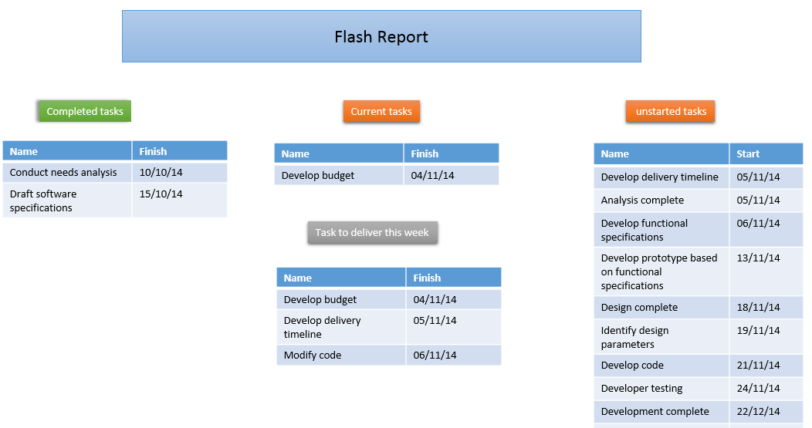
Rapport flash Project Pro
Suivi des dates des jalons clés
Des rapports parlant

Slide 14
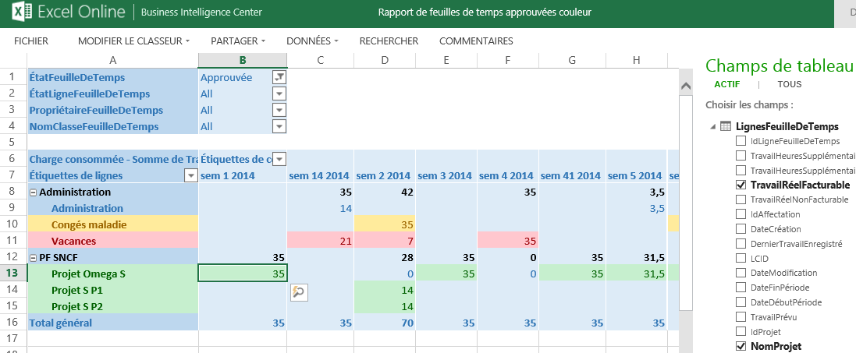
Exemple de rapport de ressources

Slide 15
Etapes de mise en place
PMO
Prise de
connaissance
Spécifications
Fourniture
planning
Vie du système
Transfert de
compétences
Relectures
Maintenance courante
Accompa-gnement
Réa. planning
Documentation
Validation en copil
Animation Réunion
Validation
Suivi jalons
Ateliers
Cadrage
Interviews
Lancement
Formation
Validation cadrage
Validation spécifications
Validation Planning
Validation Bilan PMO
Validation bilan du projet

Slide 16

Activité E-Labor Conseil
E-Labor Conseil SAS : contact@e-labor.fr
Téléphone : (33) 01 77 46 83 49 - CLAMART
Société Anonyme Simplifiée au capital de 26 000 €, CA 2013 107400 €
Assistance
Apports d’ingénieurs planning en renfort aux équipes opérationnelles
Assistance spécialisée sur Project Server depuis la version 2002
Fourniture d’ingénieurs Planning spécialisés par métier
Gestion de plans de charge et de planning d'équipes,
Audit de capacité de ressources,
Mise en place d’outils et de méthode
Mise en place Microsoft Project Pro OnLine et Server
Installation et mise en place Project Server 2013 et interfaces avec logiciels financiers
Mise en place Gestion de projets ou d'affaires, et des temps passés (feuilles de temps) gestion de portefeuille
Ventes de licences Project OnLine
Formation
Méthodes (planification, coutenance, conduite de projet)
Outils (Project, Project OnLine, Project Server)
Notes:
Partenaire Microsoft, créée en 2012 par Mr Maignan Didier, E-Labor est une entreprise de conseil, d'assistance et de formation.
Téléphone : (33) 01 77 46 83 49
Télécopie : (33) 09 72 31 20 11
45 rue de Fontenay
92140 CLAMART
FRANCE
Courriel : dmaignan@e-labor,fr
Activité de la société
Audit et conseil, en termes d'organisation, de méthodologies et d'outils de gestion de projets
Pilotage et gestion de projets opérationnels sur l'ensemble des activités d'organisation, de planification, de suivi financier, de règles de management de projet ;
Ordonnancement, planification et coordination de projets informatiques ;
Mise en place et suivi de systèmes informatiques de gestion de projets et de ressources ;
Mise en place et suivi de systèmes informatiques de compte-rendu d’activité (Feuilles de temps) ;
Tierce Maintenance Applicative audit et dépannage sur les solutions SharePoint et Project Server ;
Gestion de l’information et optimisation des flux d'informations et des documents liés aux projets ;
Formation aux outils et processus de gestion de portefeuille de projet, et de gestion de projet collaborative.

Slide 17
Organisation E-labor Conseil
Didier Maignan
CEO, HEC 1981
Gérard D.
Expert PPM
Nicole E.
Ingénieur d’étude
Philippe S.
Expert gestion risques
Diana G.
Assistante administrative
Téléphone : (33) 01 77 46 83 49
Notes:
Pour chaque domaine : 1 pilote (interne) et un consultant fonctionnel (prestataire) tout au long du projet
A la tête de l’équipe fonctionnelle : Un chef de projet fonctionnel interne et un chef de projet fonctionnel prestataire
Ingénieur d’étude : organisée par technique de programmation, prend en charge
Les extensions
Les interfaces
Les reprises de données
La partie technique du reporting

